Slide 1
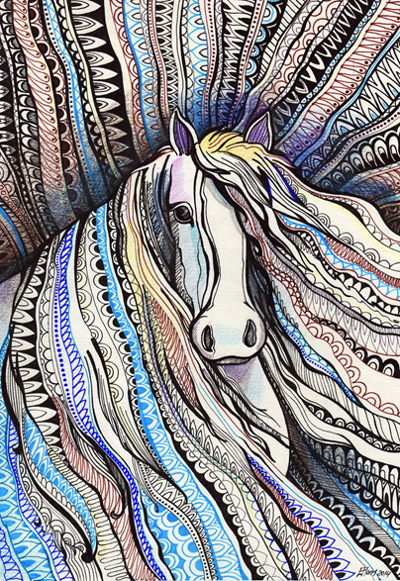
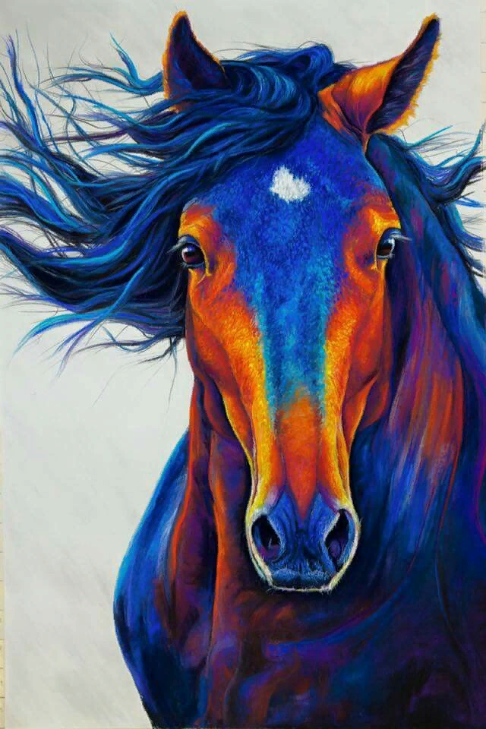
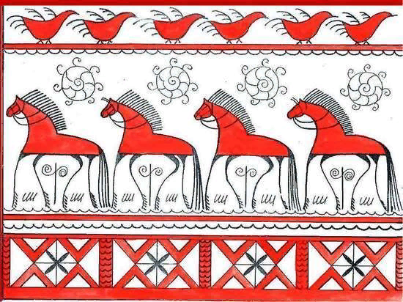

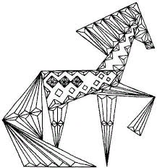

Приёмы стилизации
Презентация подготовлена
учителем изобразительного искусства
Преиной Еленой Владимировной

Slide 2
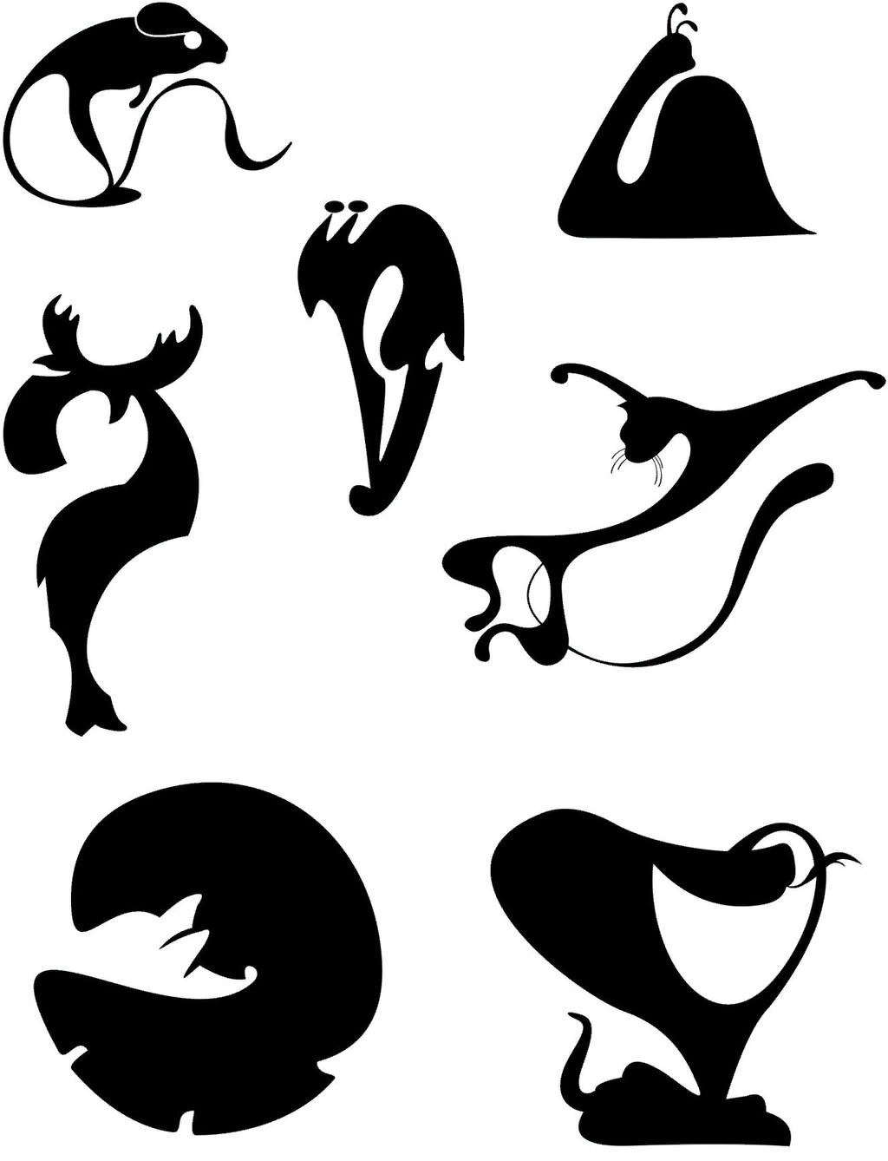
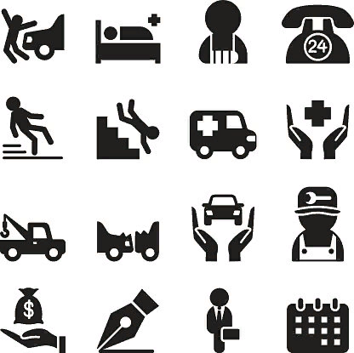
Что нарисовал художник?

Slide 3



Что нарисовал художник?

Slide 4
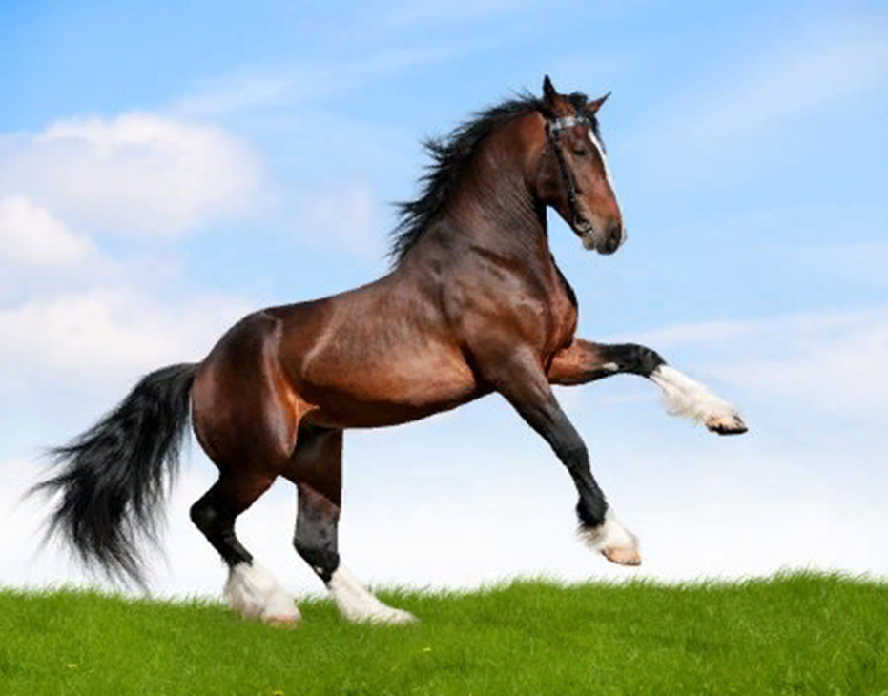

Кого вы видите на изображении?
Чем отличаются эти изображения?

Slide 5
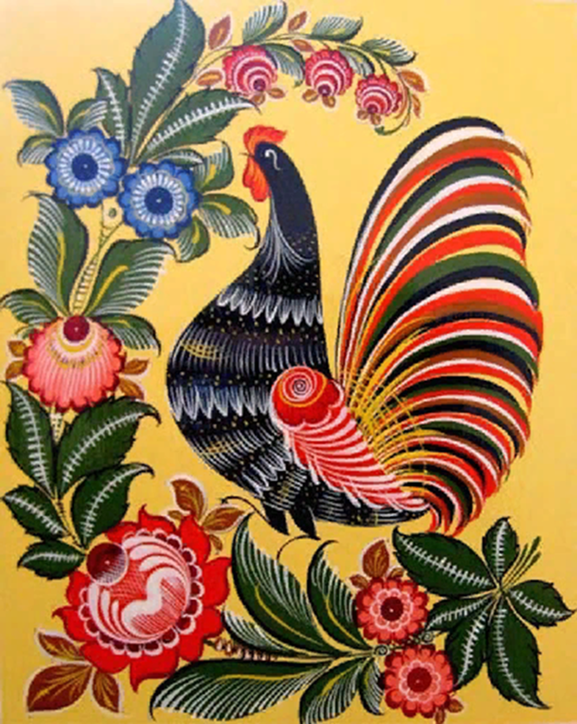
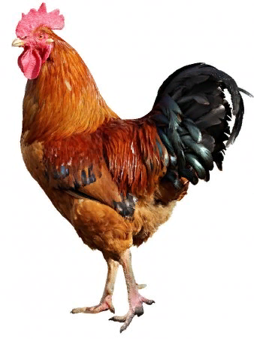
Кого вы видите на изображении?
Чем отличаются эти изображения?

Slide 6
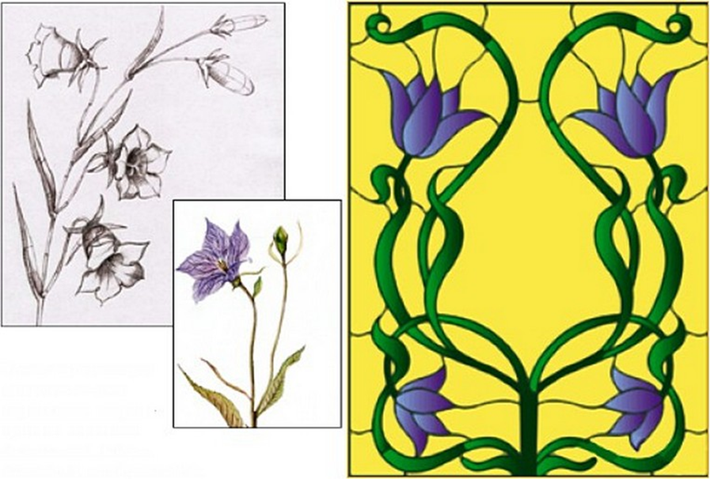
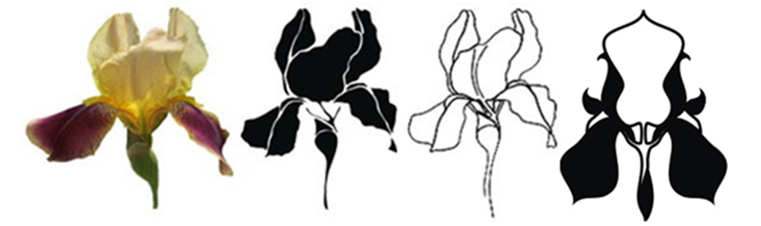

Стилизация – это…
Стилизация – это декоративное обобщение и подчёркивание характерных особенностей формы предметов с помощью ряда условных приёмов.
Стилизация – это упрощение без потери узнаваемости.
Стилизация – это имитация какого-то стиля.

Slide 7
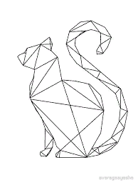
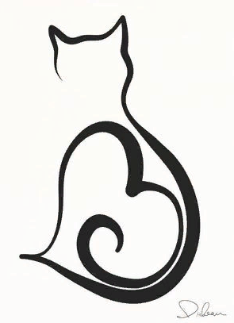

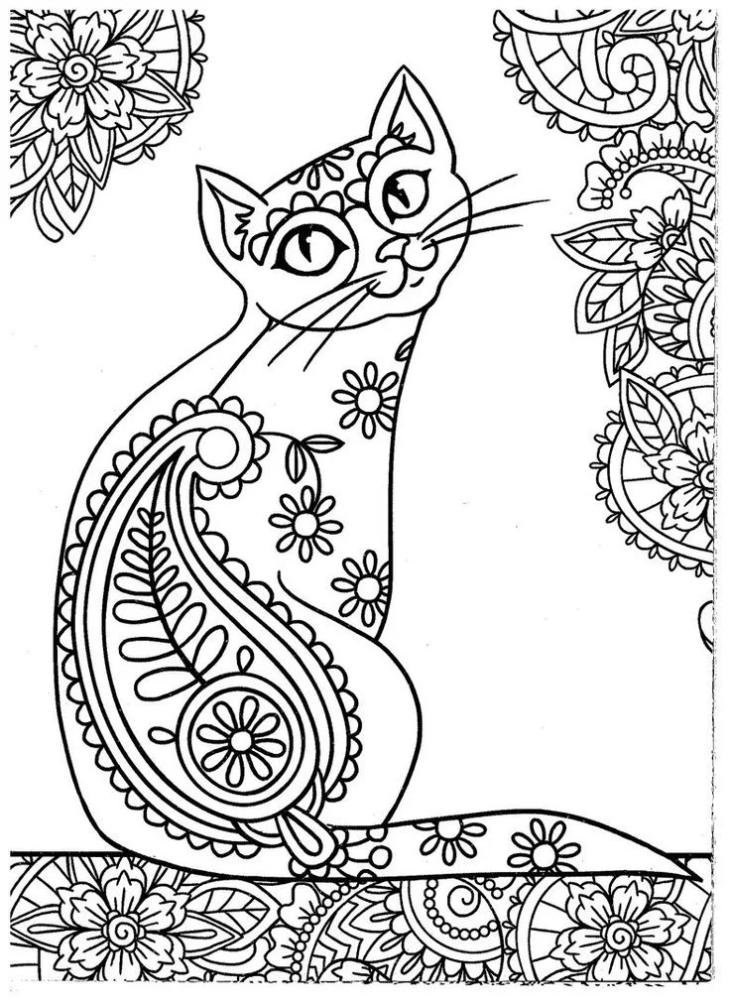
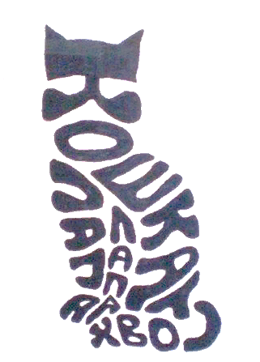
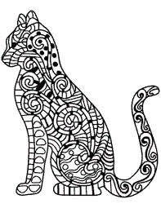

Приёмы стилизации:
Силуэт
Геометрические формы
Линия
Орнаментальные украшения и декор
Буквы
В виде другого объекта
Под художника, эпоху, народность

Slide 8
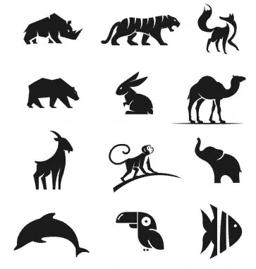
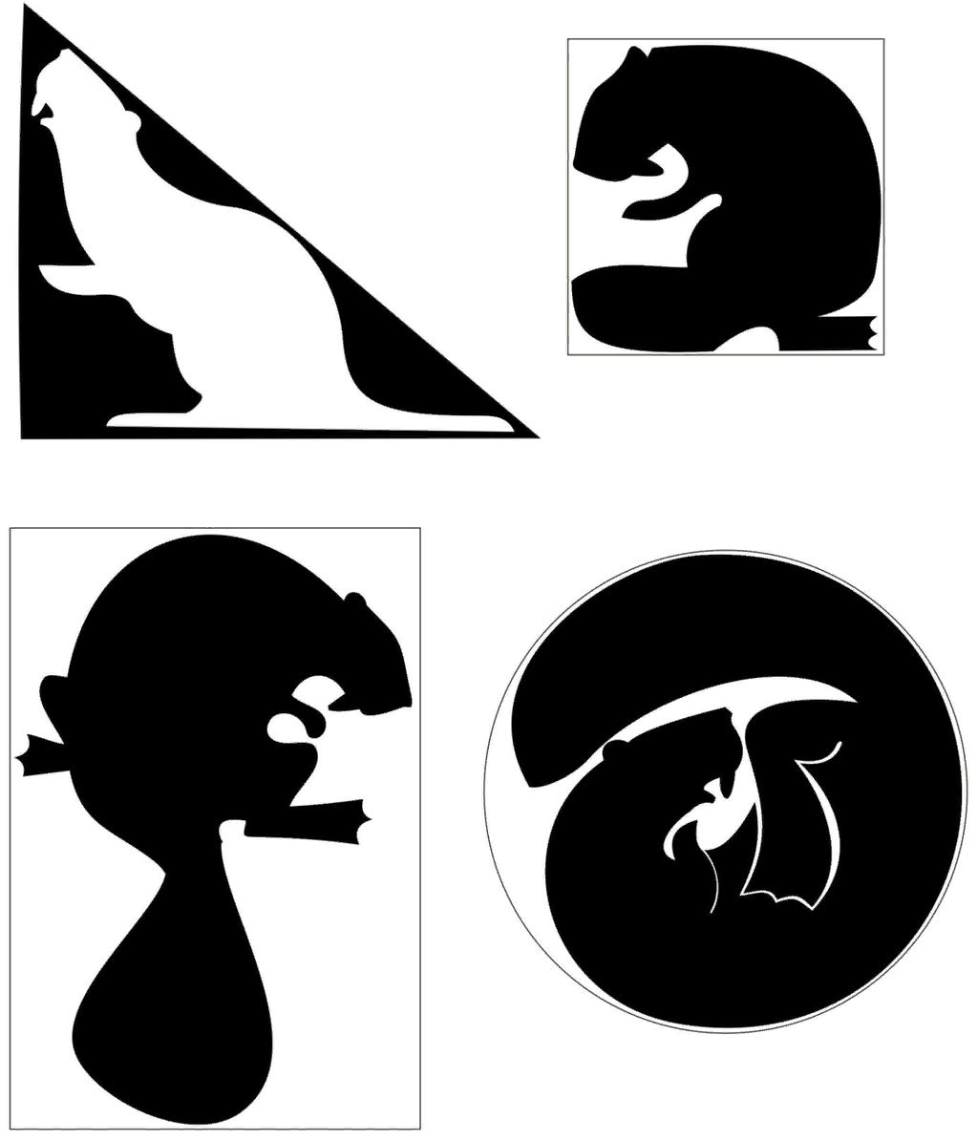
1. Силуэт

Slide 9
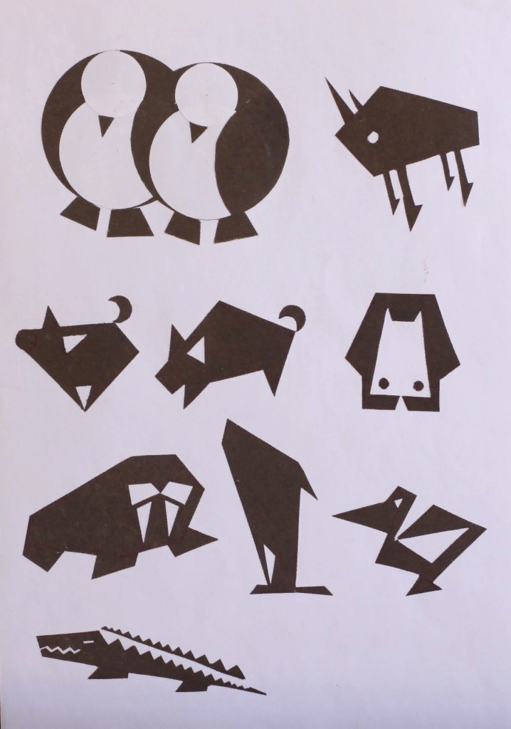
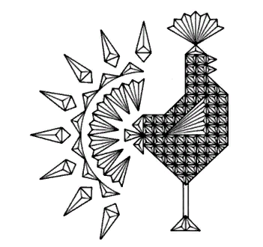

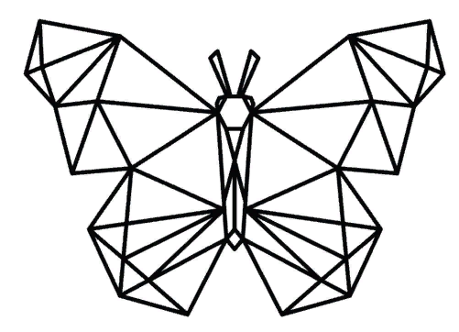

2. Геометрические формы

Slide 10
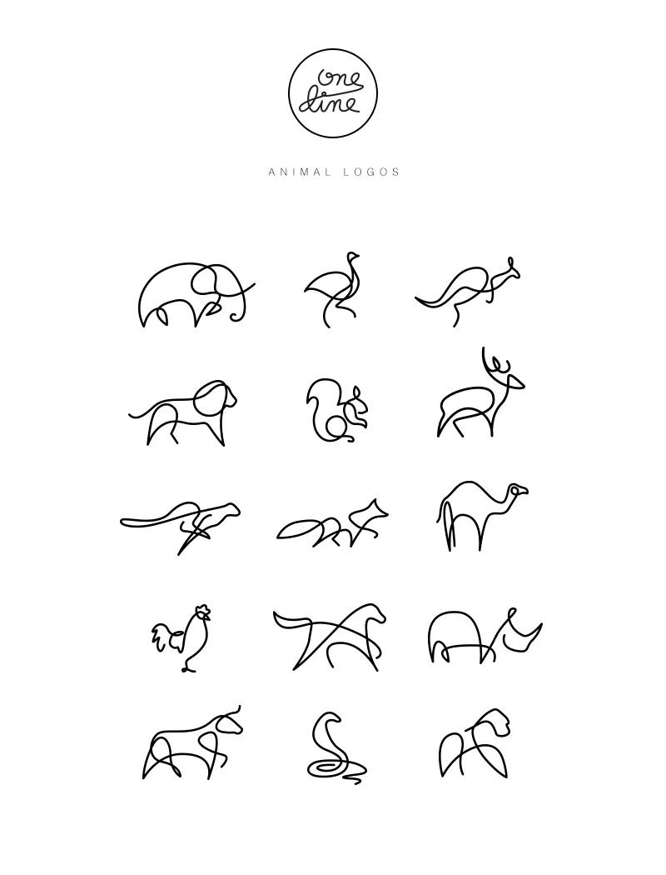
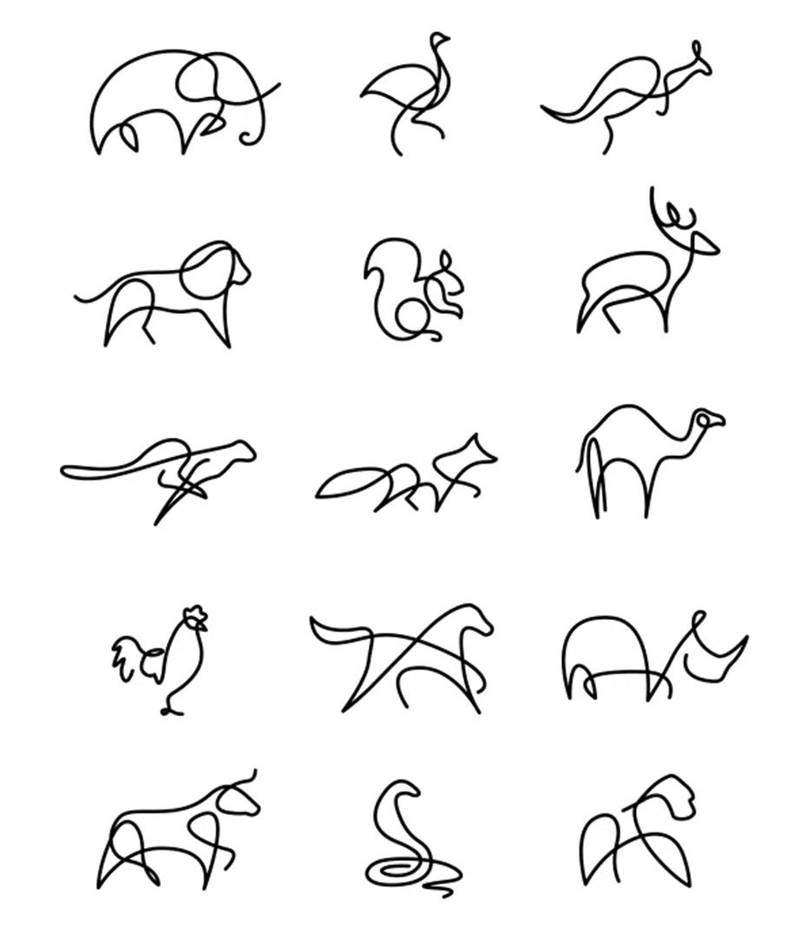


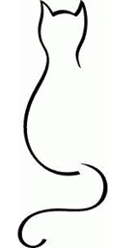


3. Линия

Slide 11
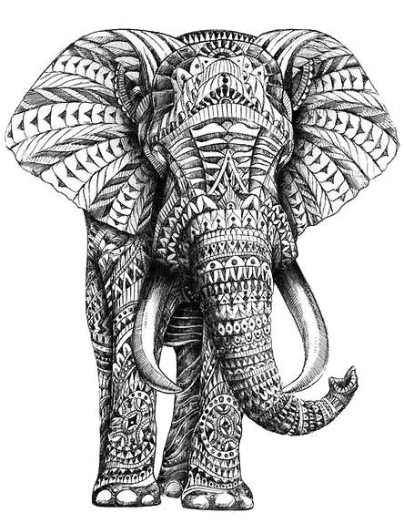
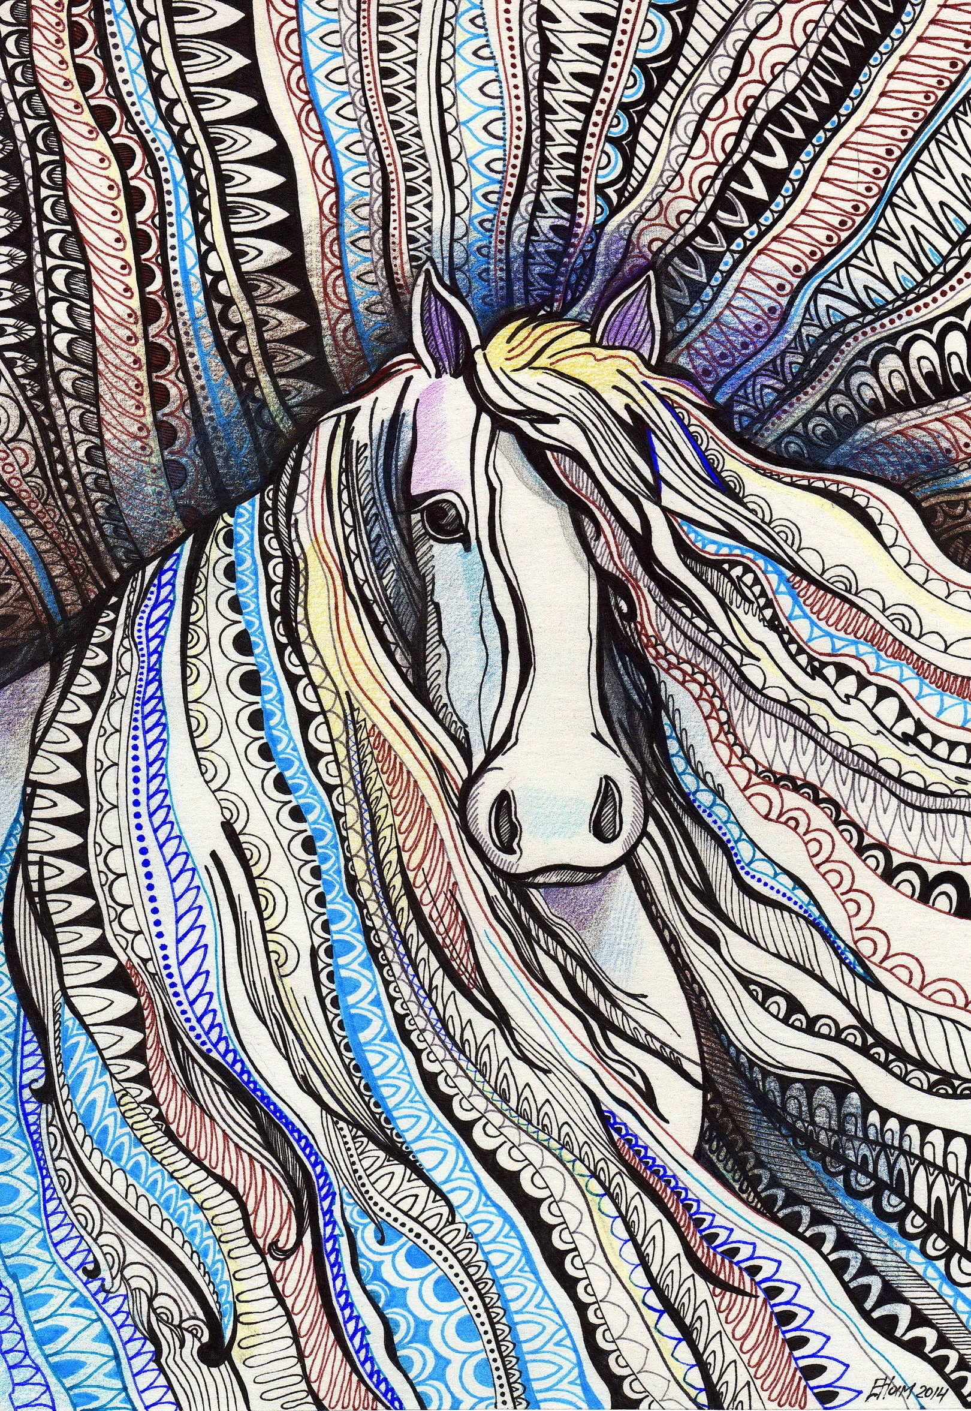
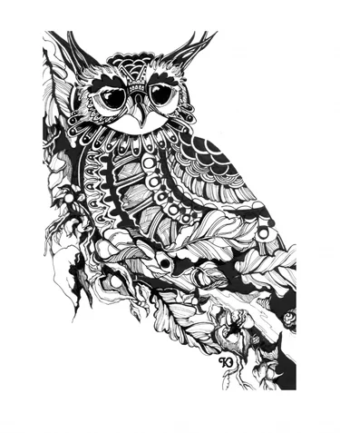
3. Орнаментальные украшения и декор

Slide 12
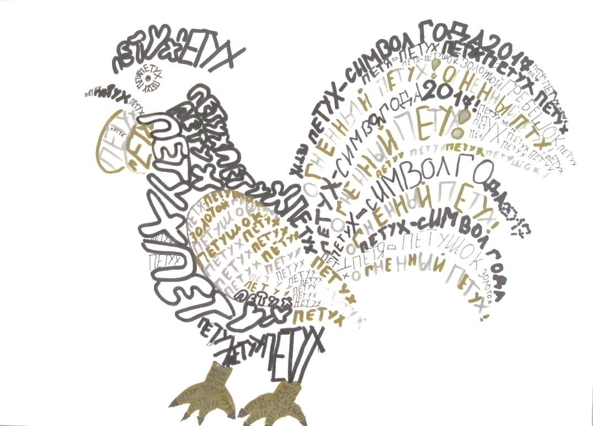
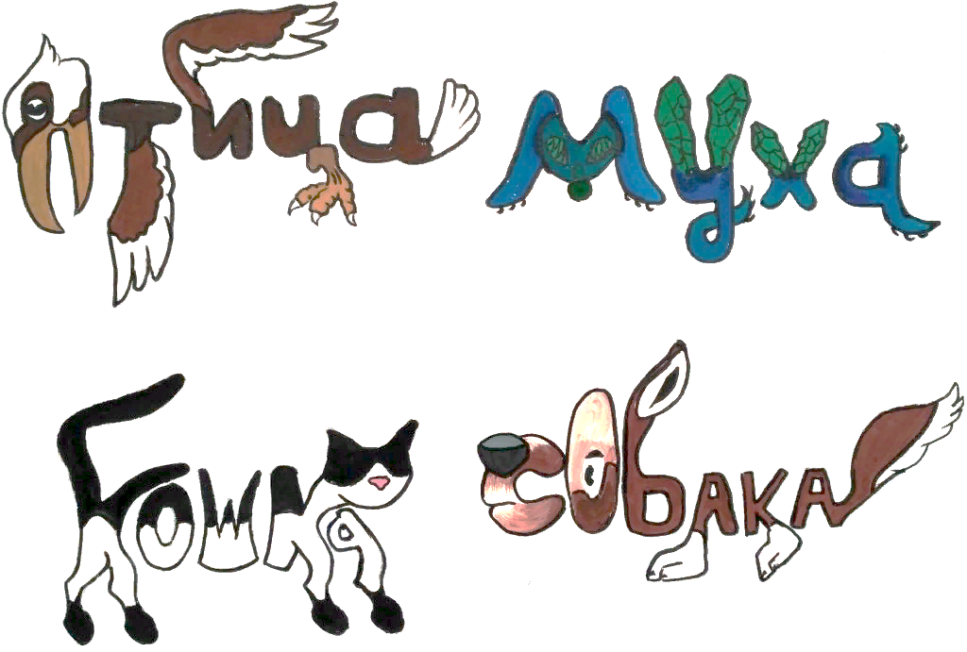

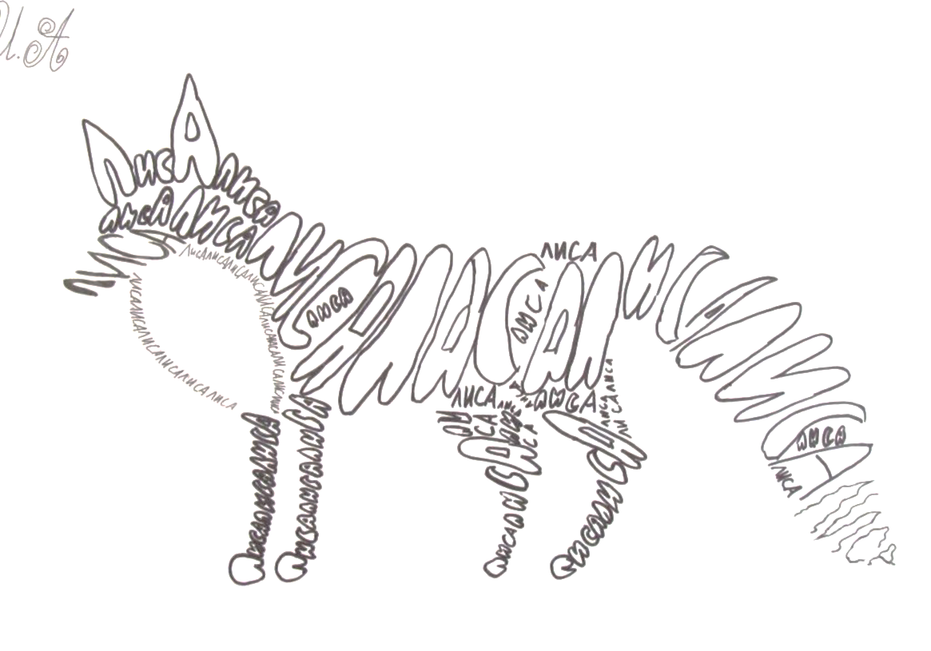

4. Буквы

Slide 13
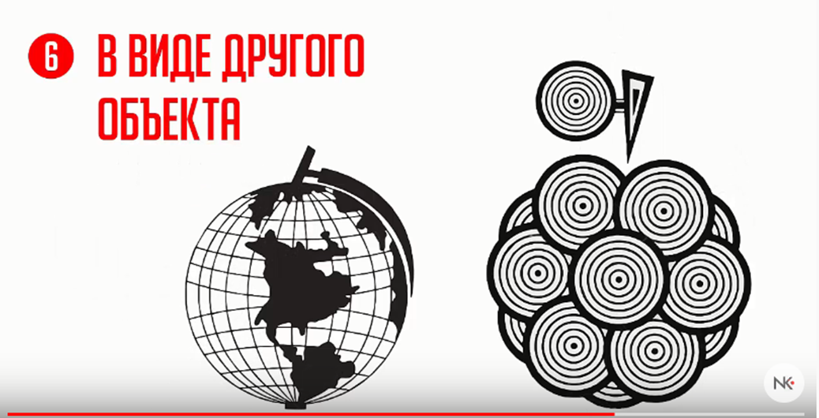

5. В виде другого объекта

Slide 14
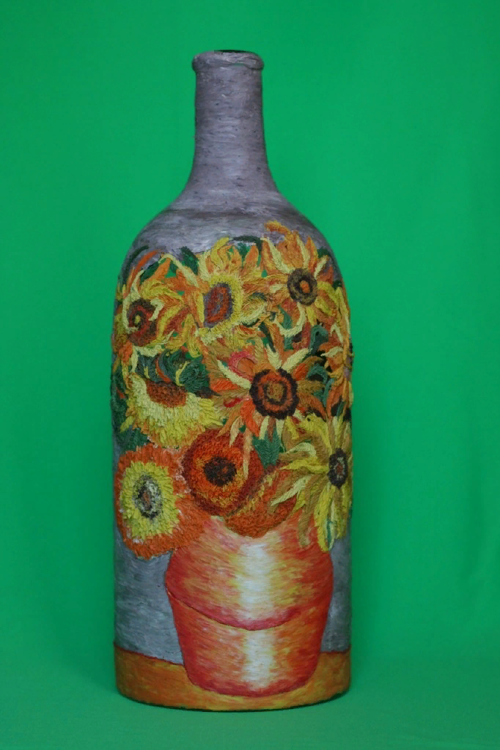
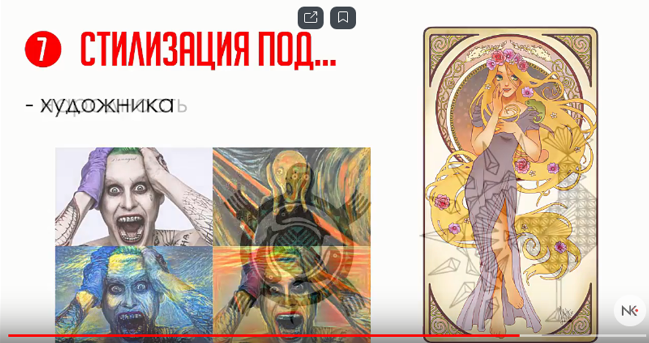
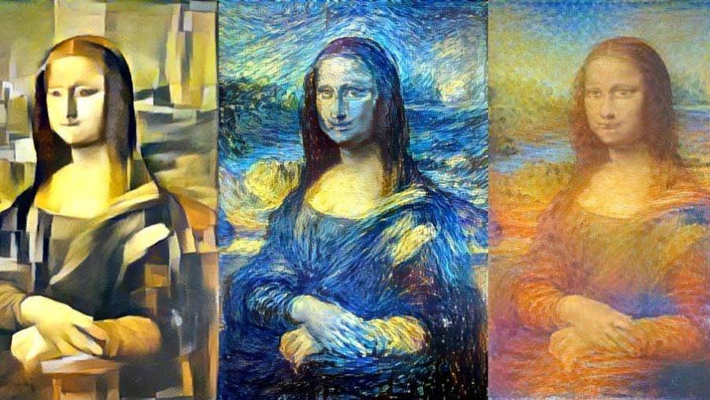
6.Под художника

Slide 15

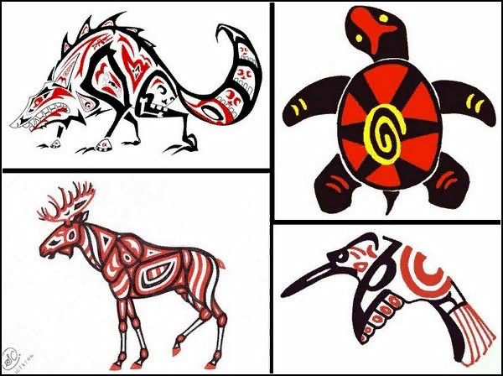
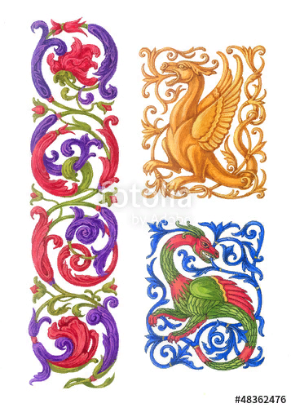
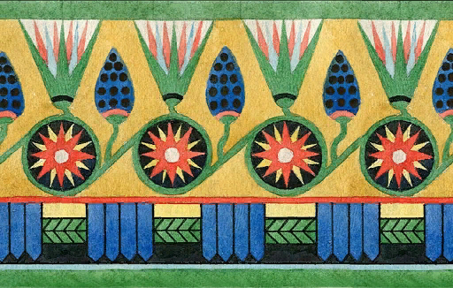
7. Под эпоху

Slide 16
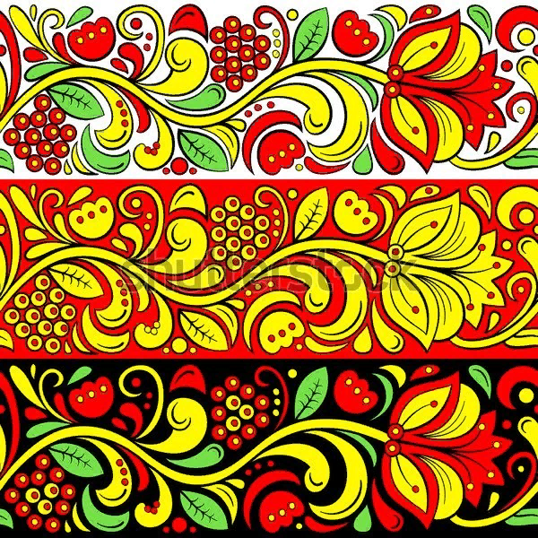
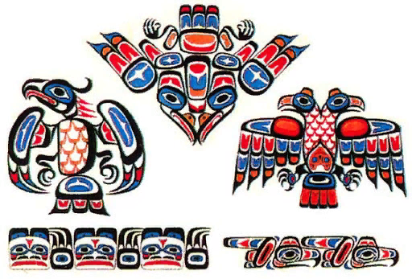
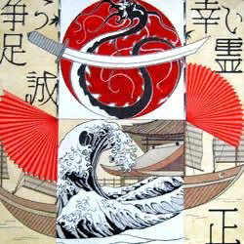
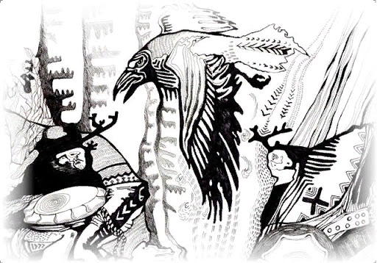

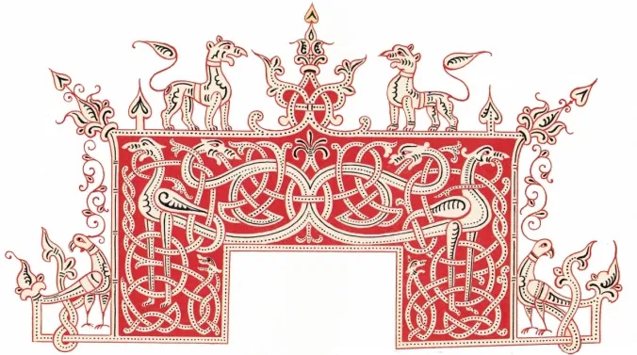
8. Под народность

Slide 17
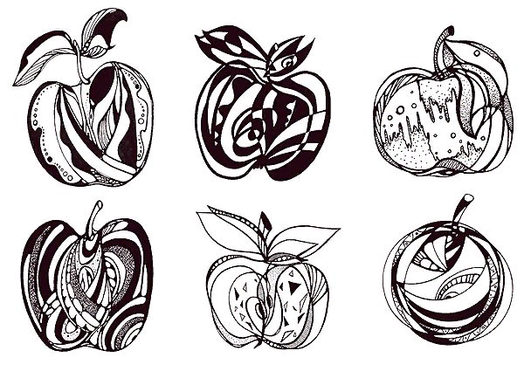
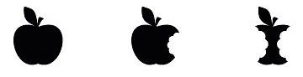
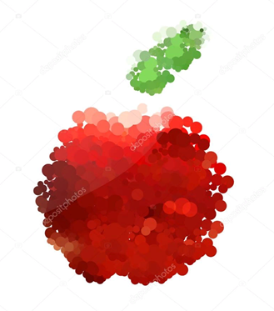

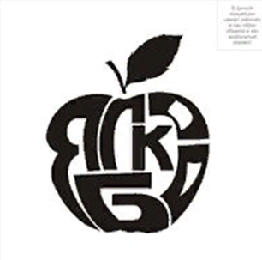

Какие приёмы использованы в стилизации яблока?

Slide 18
Список источников:
Ломов С. П. Искусство. Изобразительное искусство. 6 кл. в 2ч. : учебник/ С. П. Ломов, М. В. Карамзина. – 2-е изд., М.: Дрофа, 2014.- 158 с.
А.В. ПРИЕМЫ СТИЛИЗАЦИИ ДЕКОРАТИВНОЙ КОМПОЗИЦИИ В ЖАНРЕ «НАТЮРМОРТ» // Научное сообщество студентов: МЕЖДИСЦИПЛИНАРНЫЕ ИССЛЕДОВАНИЯ: сб. ст. по мат. XLIV междунар. студ. науч.-практ. конф. № 9(44). URL: https://sibac.info/archive/meghdis/9(44).pdf (дата обращения: 26.02.2020)
Стилизация в декоративном искусстве [Электронный ресурс].Режим доступа: https://www.tvorchistvo.ru/stilizatsiya-v-risynke Дата обращения 26.02.2020
Школа графического дизайна. Стилизация. [Электронный ресурс].Режим доступа:https://www.youtube.com/watch?v=S5bMPTU69FQ Дата обращения 26.02.2020

